Slide 1
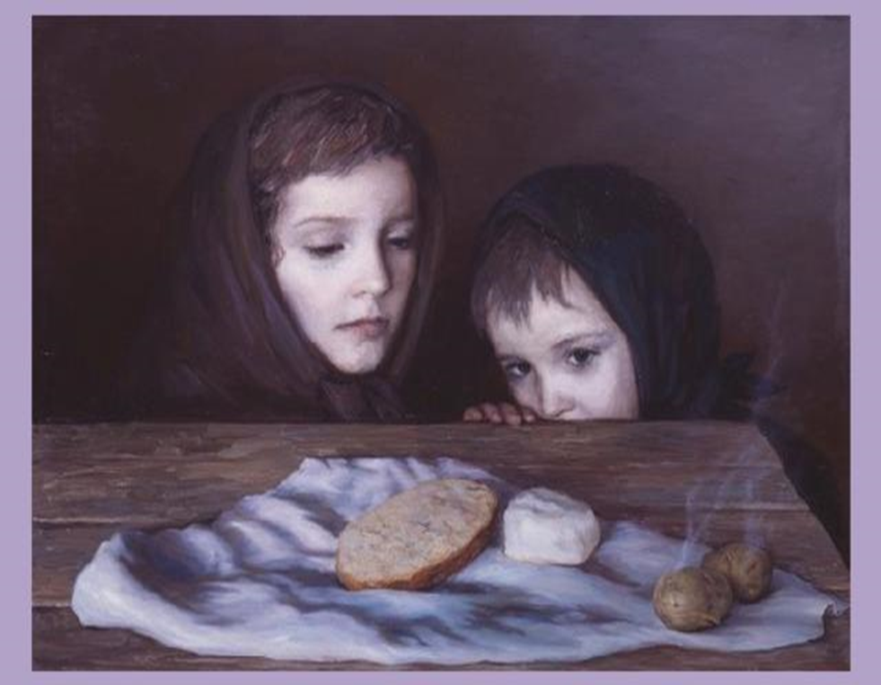
БУК «Тюкалинская ЦБС» Коршуновская сельская библиотека – филиал №10

Slide 2
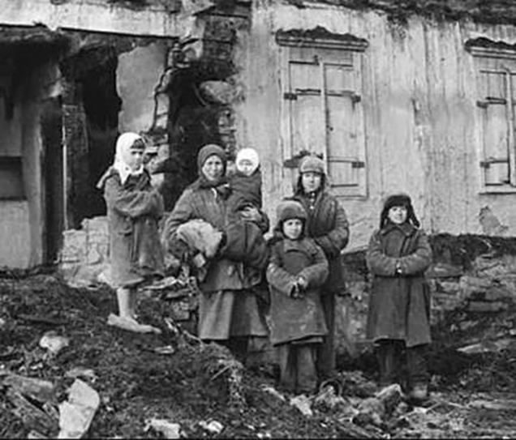
Блокада Ленинграда — одно из самых трагических событий в истории Великой Отечественной Войны.
Блокада длилась 872 дня, начиная с 8 сентября 1941 года по 27 января 1944 года.
Бомбёжки и голод унесли жизни 1,5 миллиона человек.
Однако, несмотря на это, жители города на Неве продолжали жить.

Slide 5
Великий труд охраны и спасения города, обслуживания и спасения семьи выпал на долю ленинградских мальчиков и девочек. Они потушили десятки тысяч зажигалок, сброшенных с самолетов, они потушили не один пожар в городе, они дежурили морозными ночами на вышках.

Slide 6
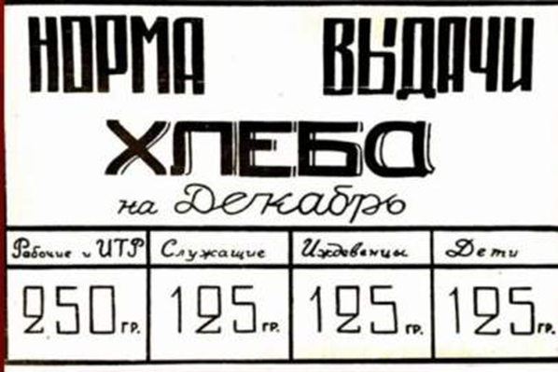
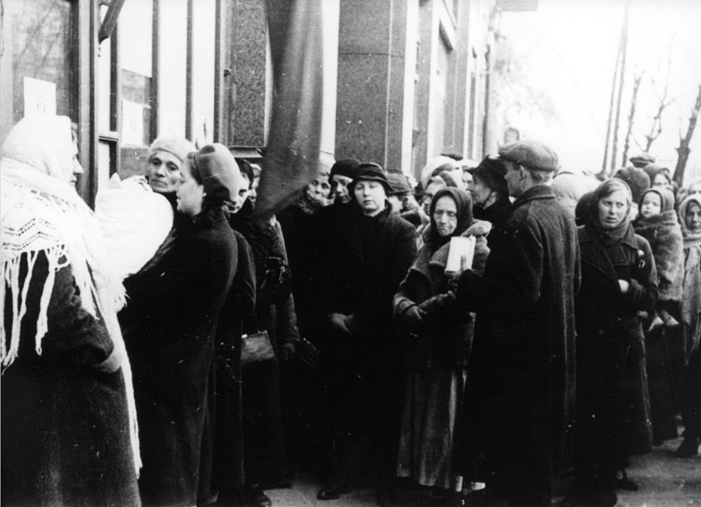
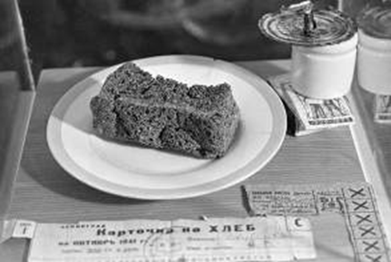
Они стояли в очередях за хлебом...

Slide 7
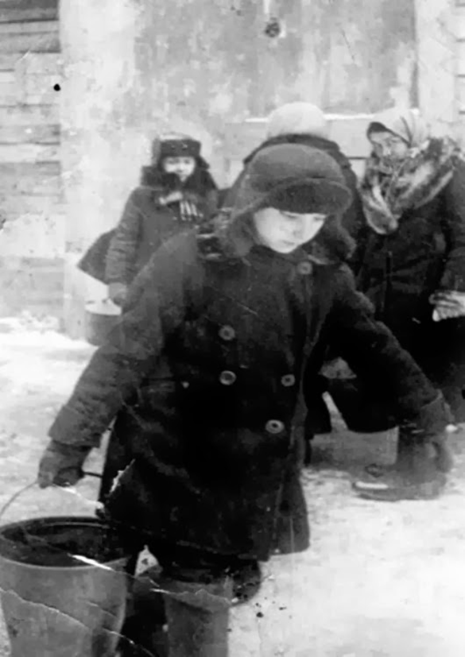
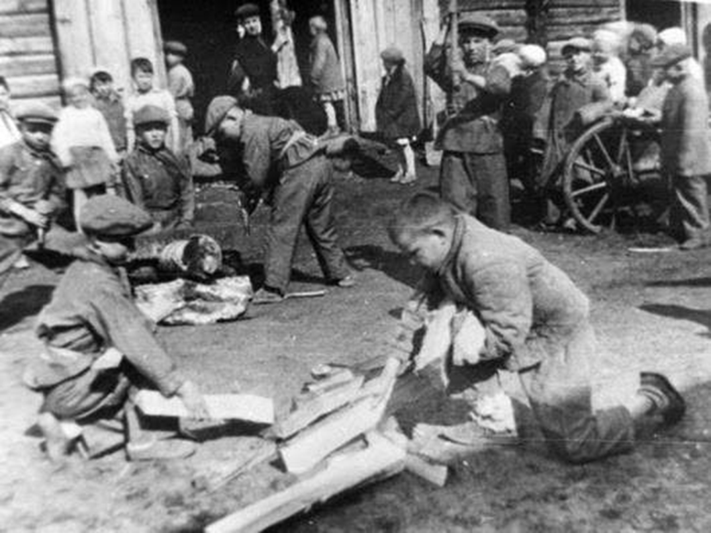
Они пилили дрова и носили воду семьям красноармейцев.

Slide 8
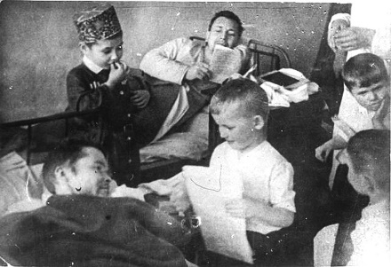
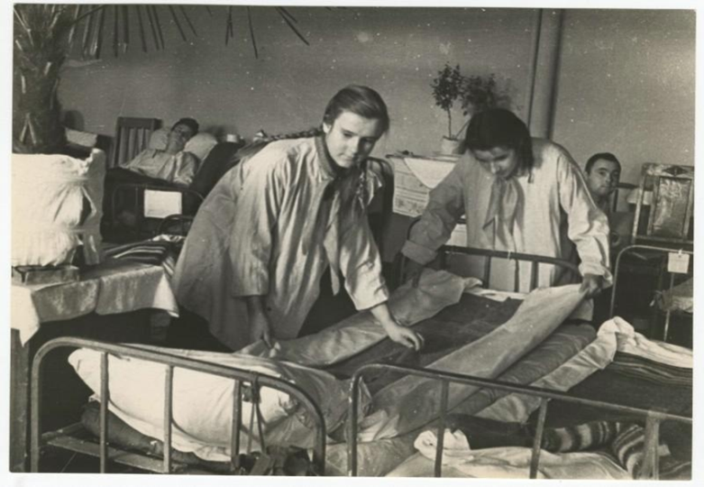
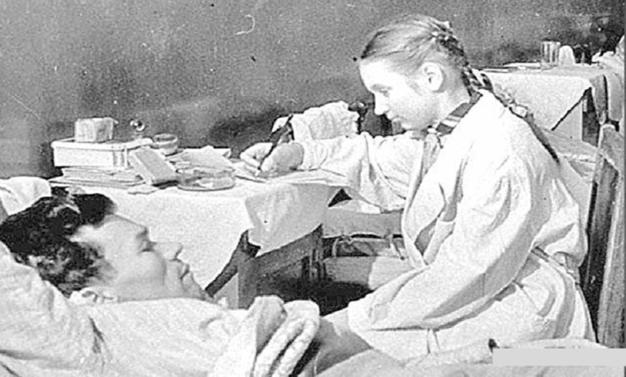
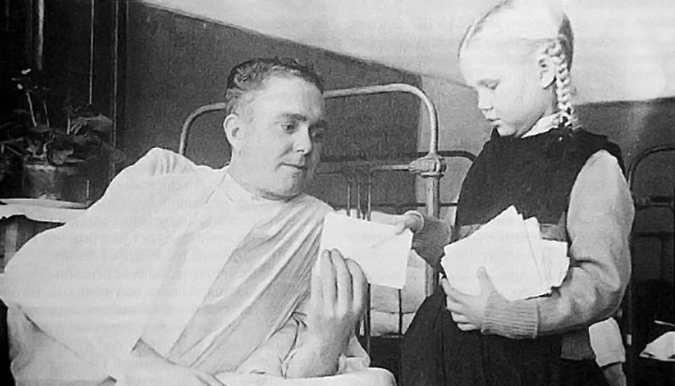
Дети выступали перед ранеными в госпиталях, ухаживали за ними.

Slide 9
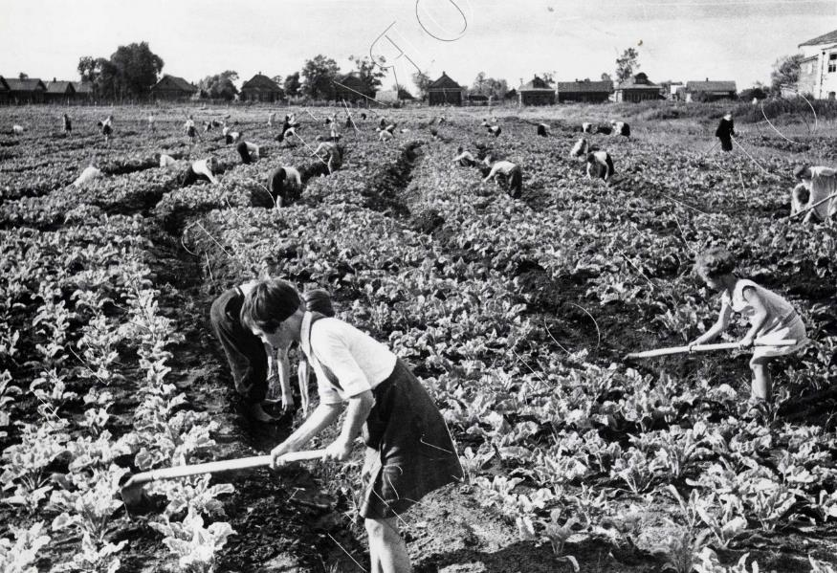
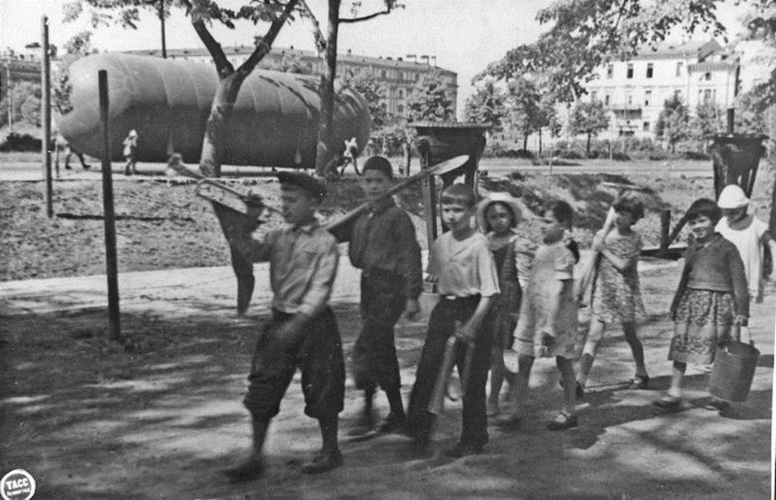

Slide 11
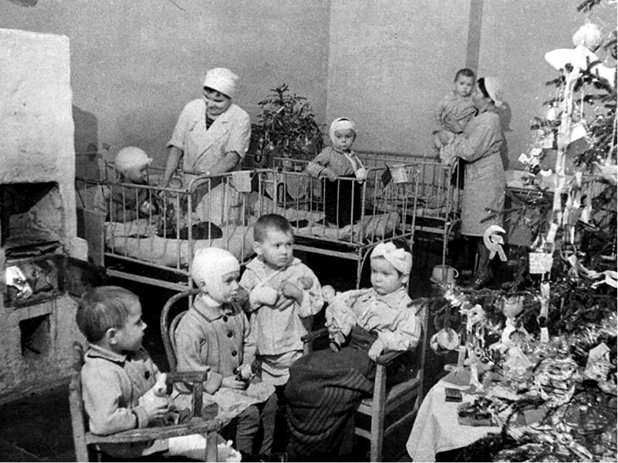
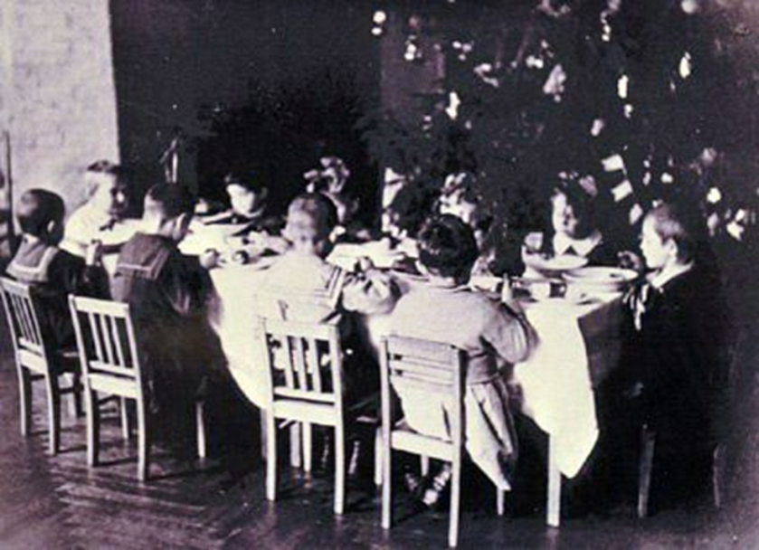
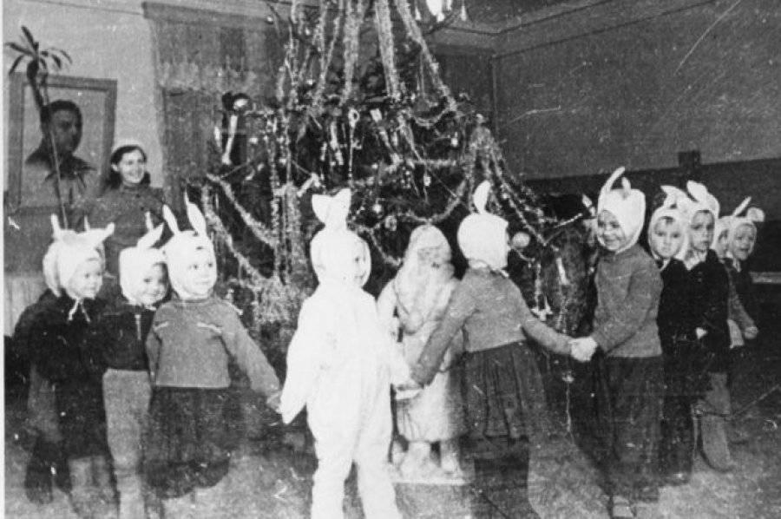

Slide 13
Погибли и были ранены при бомбежках и обстрелах 529 детей, из которых 157 детей умерло от травм

Slide 14
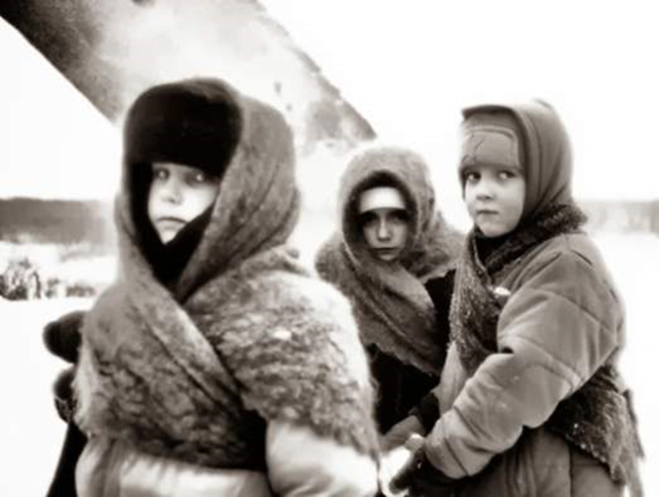
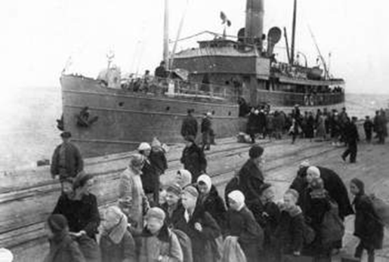
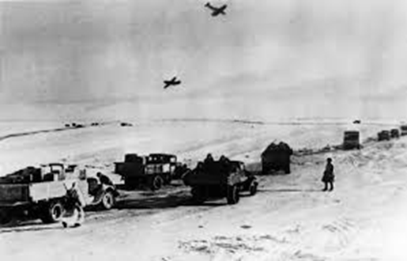
С сентября 1941 года по ноябрь 1943 года удалось эвакуировать 1 миллион 376 тысяч ленинградцев, в основном женщин, детей и стариков

